Slide 1

主要内容
性生理健康
生殖健康

Slide 2
生殖系统的特点 ►结构存在性别差异 ►青春期成熟生理功能

Slide 3
生殖系统分部
分部 |  | 男性生殖器 | 女性生殖器
内 生 殖 器 | 生殖腺 | 睾丸 | 卵巢
 | 生殖管道 | 附睾、输精管、射精管、男性尿道 | 输卵管、子宫、阴道
 | 附属腺 | 精囊、前列腺、尿道球腺 | 前庭大腺
外生殖器 |  | 阴囊、阴茎 | 女阴
Notes:
男、女性生殖器官虽有差异，但均可分为内生殖器和外生殖器两部分。内生殖器包括，外生殖器露于体表，主要是交接器官。生殖系统的功能是繁殖后代和形成并保持第二性征。

Slide 4
男性生殖器官 内生殖器：睾丸;
睾丸：男性性腺，产生精子、分泌雄激素。刺激雄性器官发育，维持正常性功能。 输出管道：附睾、输精管、
射精管； 附属腺体：精囊腺、尿道球腺
前列腺； 外生殖器：阴茎、阴囊。

Slide 5
精液的形成：精子与附睾、精囊、 前列腺和尿道球腺的分泌物混合形 成。 精液的质量：每次射精约2～5ml，每ml精液约含0.6～2亿个 精子。有活动能力的精子> 60%，畸形精子数< 10%。

Slide 6
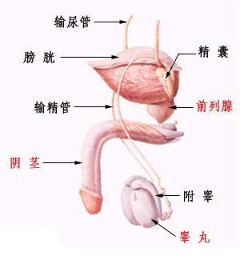

Slide 7
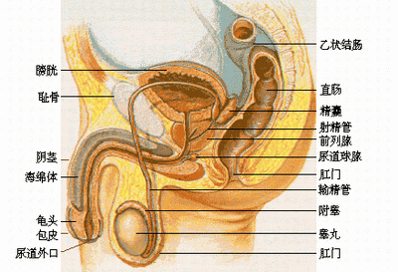

Slide 8
男性性生理卫生 ⑴保持阴茎与阴囊的清洁卫生 ⑵内裤宽松透气 ⑶避免久坐不动 ⑷戒烟限酒

Slide 9
女性生殖器官 内生殖器：卵巢、输卵管、子宫、阴道； 外生殖器：外阴，乳房。
卵巢：产生卵子；分泌雌、 孕激素。雌激素能促进子宫、 乳房的发育；孕激素主要作 用是维持妊娠，刺激乳腺 发育。

Slide 10
女性每个月排卵1-2个。
女性性成熟期约持续30年，45～50岁，女性卵巢功能开始衰退，
一生中平均约有400～500个
成熟卵细胞被排出。

Slide 11
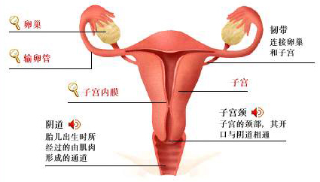

Slide 12
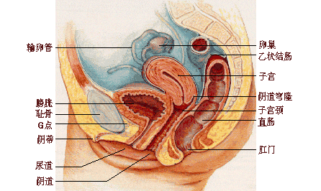

Slide 13
女性性生理卫生 ⑴每天清洁外阴 ⑵注意内裤卫生
⑶注意月经期卫生 ⑷保持乳房卫生

Slide 14
身体从儿童发育到成年的阶段，以性成熟为主的一系列身体形态、生理、内分泌、 心理和行为的突变阶段。 青春期为11～25岁之间。
人体生长高峰：青春期。

Slide 15
青春期性成熟的生理表现
月 经
遗 精
自 慰

Slide 16
月经，女性性成熟的标志。 卵巢排卵后，如无受精，子宫内膜 发生周期性脱落和阴道出血现象。 初潮年龄为11～13岁，周期为21～35天，持续3～5天，失血量 30～100毫升。 月经期注意：保持局部卫生， 避免着凉，心情舒畅。

Slide 17
遗精 男性性成熟的标志，首次遗精年龄为12～14岁，一般每月1～2次。每次排出精液2～5毫升。遗精是在没有性生活时发生射精，一般是正常生理现象。按照遗精发生时间，分为梦 遗和滑精，发生于睡眠做梦 过程时叫梦遗，发生在清醒时 叫滑精。

Slide 18
自慰（手淫） 有意识的刺激外生殖器以达到性满足的行为，性成熟期男女均可发生。 通过自慰可以释放内心积 聚的性冲动的能量，以缓 解性冲动导致的心理压力。

Slide 19
生殖健康知识 生殖细胞：配子，即精子和卵子。 它们仅有23条染色体，其中一条为性染色体。不同的是半数精子的染色体或为23，X，或为23，Y； 而卵子的染色体均为23，X。

Slide 20
受精 成熟的精子与卵子结合形成受精 卵的过程。 卵巢排出的卵子存活时间12-24 小时，精子进入女性生殖道 后保持的受精能力为1-3天。

Slide 21
受精卵的形成，需要具备以下条件： 1.男性正常排精，精子的数量和质量 （形态和功能）均正常，合适精子游动 的液体环境； 2.女方产生正常而成熟的卵子， 3.女性输卵管通畅； 4、排卵前后2天内有性生活 才有受精卵的形成可能。

Slide 22
引起男性不育的精液问题： 一次射精< 1ml或> 8ml； 精子密度< 600万/ml或排精总 数< 2000万； 畸形精子数> 40%或排精1 小时后活动精子数< 20%。

Slide 23
女性的排卵日期一般在下次月经来潮前的14天左右。
将排卵日的前5天和后4天，连同
排卵日在内共10天称为排卵期。
安全期：其余除月经期及排卵
期以外的时间。

Slide 24
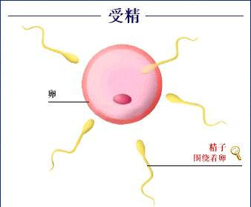
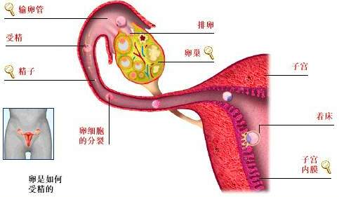
精卵相遇
受精卵定居

Slide 25
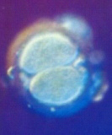
妊娠 受精卵形成到胎儿娩出母体的过 程，约280天。受精卵形成时长0.2 mm、重1.5μg。

Slide 26
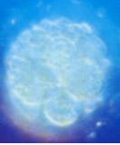
受精卵一分为二，是新生命的开始。
受精后8天。胚芽完成“着陆”，嵌入子宫内膜，发育为数百个细胞 。

Slide 27
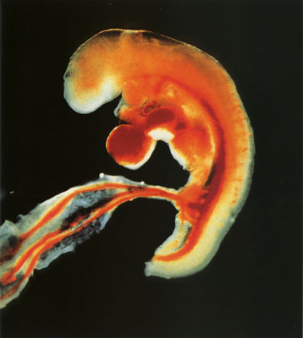
妊娠6周，胎芽已隐约可见。胚胎的心跳每分钟140～150次．是母亲心跳的两倍。

Slide 28
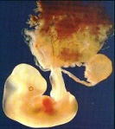
这是11周的胎儿，从5cm长到10。

Slide 29
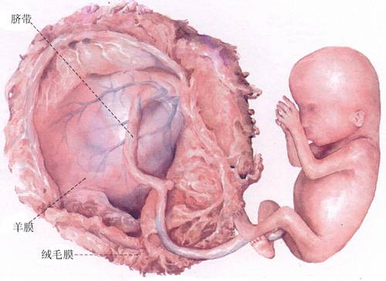
妊娠14周的胎儿

Slide 30
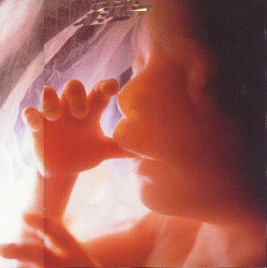
这是19周的胎儿。正移动手臂，把手指放在唇边，它可能是饿了，也可能是在思索问题 。

Slide 31
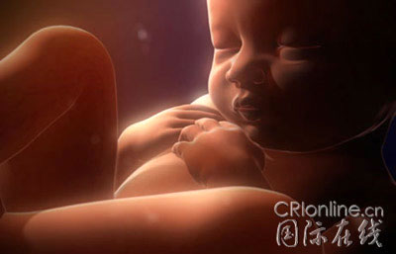
妊娠24周的胎儿在睡觉

Slide 32

这是妊娠26周的胎儿，会做很多的动作啦！或做广播体操，或练中国的太极。

Slide 33
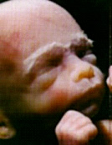
这是28～32周的胎儿。 已经有些思想了，有时比较迷茫，不知自己将成为怎样的一个人！

Slide 34
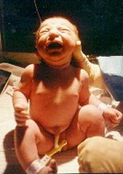
妊娠足月的胎儿，约38～41周。经过一番天旋地转的打拼，终于从天堂来到了人间 。

Slide 35
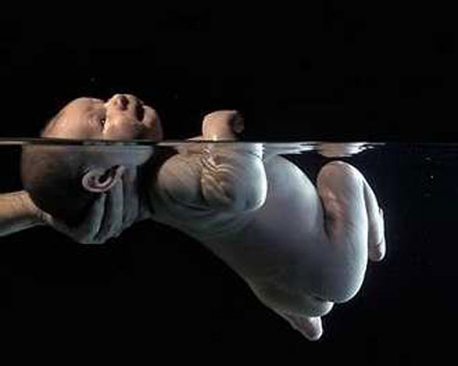
分娩 胎儿自子宫娩出母体的过程。包括自然分娩、手术分娩。出生时身长500mm、 体重3000g。

Slide 36
避孕的原理与主要方法
抗排卵 原理：抑制卵巢排卵。 方法：口服避孕药，短效、
长效；透皮帖、避孕针。

Slide 37
抗生精 原理：抑制精子的生成。 方法：口服避孕药，如醋 酸棉酚、庚酸睾酮。
避孕的原理与主要方法

Slide 38
避孕的原理与主要方法
抗着床
原理：阻止受精卵在子宫内膜的着床。
方法：宫内节育器（避孕环）

Slide 39
避孕的原理与主要方法
屏障法
原理：阻段精卵相遇。
方法：输精管结扎（男性）、
输卵管结扎（女性）、
安全套（避孕套）、阴道膈膜。

Slide 40
安全套的正确使用方法
⑴每次更新，注意有效期；
⑵撕开包装时检查有无漏气；
⑶带安全套前要用手捏紧安全套
顶端的小气囊，排空气囊内气体；
⑷阴茎勃起后，一定要在接触对
方生殖器前戴上安全套；
⑸射精后，要在阴茎还未松软前
将阴茎从对方体内退出；
⑹使用过的安全套打折后扔掉。

Slide 41
人工流产
妊娠10周内采用人工或药物方法终止妊娠称为早期妊娠终止，也称为人工流产术。
避孕失败的补救措施。

Slide 42
人工流产的危害
1. 手术过程中的损害
2. 宫颈或宫腔粘连
3. 流产后感染
4. 月经失调
导致不孕症

Slide 43
健康四大基石问卷 姓名 学号 1.写出你的身高、体重、体重指数（BMI=体重（kg）／身高（m）² ）、血压 、心率、肺活量。 2.按照你的饮食习惯为下列食物连线： 水果蔬菜类 吃多些 鱼肉豆奶类 减少吃 五谷类 吃适量 油糖盐类 吃少量 3.我国健康指南中适量饮酒指白酒、 红酒及啤酒的量是多少？ 4、月经正常的女性哪个阶段最容易怀孕？ 5、安全套使用的注意事项。

